Slide 1
Git使用简介
李弈坤

Slide 2
个人简介
Crm组 李弈坤
.Net 6年
喜欢智能、竞技游戏、跨平台程序开发ApiCloud

Slide 3
目录
简介
环境搭建
基本操作
进阶使用
扩展
Yiguo-GitLab

Slide 4
基本操作
档案库初始化、打开、克隆
创建、切换分支
拉取
提交、推送、撤销更改
查看文件历史记录
比较文件
合并、解决冲突

Slide 5
进阶使用
SSH KEY
回退以前版本
推送冲突的解决
创建标签
Ignore
命令行
总结

Slide 6
扩展
git实现网站自动发布的形式
数据库脚本版本管理
免费空间openshift-版本发布控制
gitBook-文档管理
Yiguo-GitLab

Slide 7
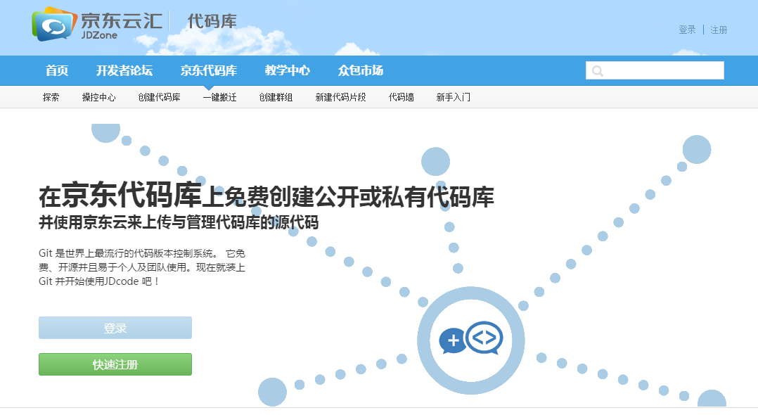

Slide 8
外部环境
源代码托管平台，SourceForge、 Google Code、 CodePlex、svnChina
gitHub、Gitlab、oschina、coding.net（推荐）、CSDN
GitHub已成立七年时间啦，该平台的注册用户数超过900万，网站月访问量超过2000万，更跻身全球最受欢迎网站Top 100。

Slide 9
特点
Git、Tfs、Svn，版本管理软件/解决方案
Git 是 Linus Torvalds 为了帮助管理 Linux 内核开发而开发的一个开放源码的版本控制软件。开源的分布式版本控制系统
特点：分支（有冲突的提交，开发时改旧bug，测试时做新功能，小版本间合并）
分布式、其它优点（便捷、直观、易交流、自动发布等整合）

Slide 10
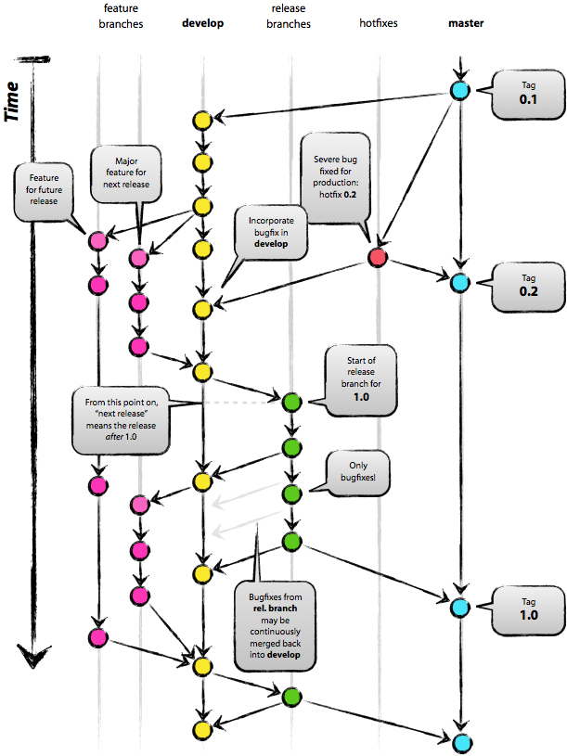

Slide 11
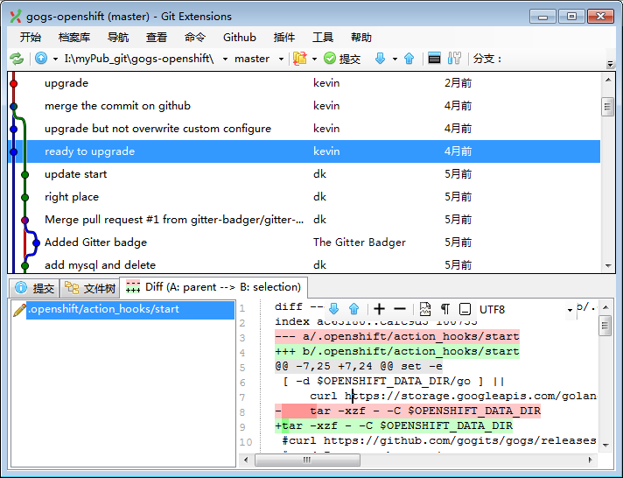
易学，操作可简可繁
版本管理的使用场景：
代码、数据库架构、脚本收集、发布、设计、文档等

Slide 12
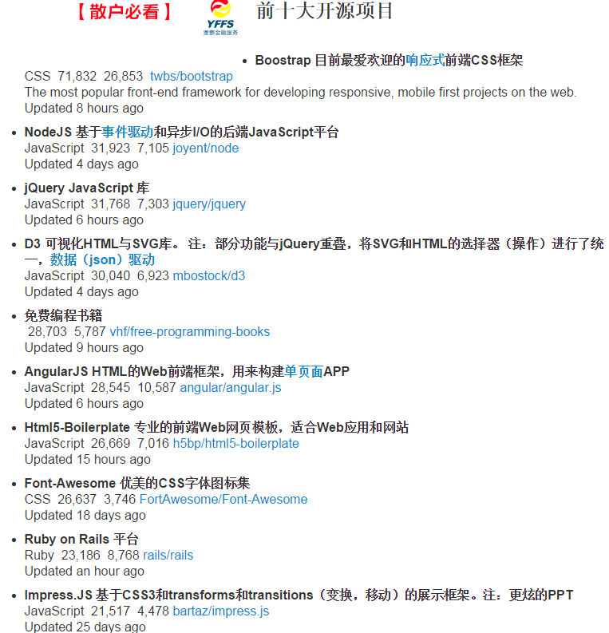

Slide 13
环境搭建
Git for Windows: MsysGit(Git-1.7.4-preview20XX0204.exe)
GitExtensions /TortoiseGit
服务器端：
OpenSSH for Windows: CopSSH(Copssh_5.X.4_Installer.exe)
平台：
GitLab、Gogs（Go语言）、GitBlit（java环境）、GitStack（一键安装）、GitCandy（C#）等仿gitHub项目管理平台搭建。

Slide 14
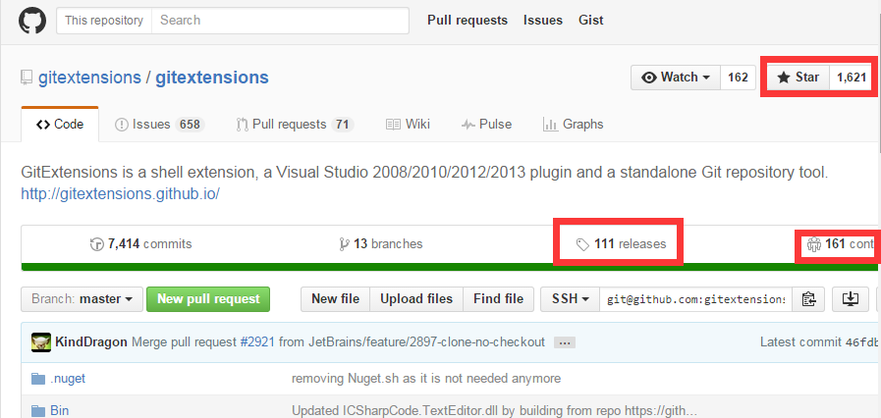
GitExtensions多平台
安装GitExtensions /TortoiseGit
http://git-extensions-documentation.readthedocs.org/en/latest/getting_started.html
Notes:
http://git-extensions-documentation.readthedocs.org/en/latest/getting_started.html

Slide 15
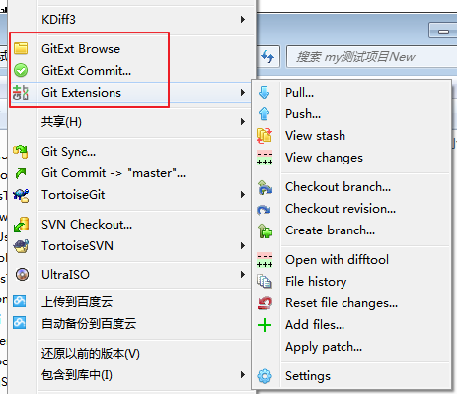


文件夹的git右键菜单
文件夹上右键菜单，与svn类似

Slide 16
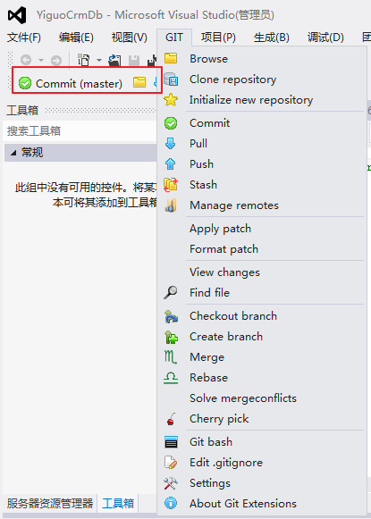
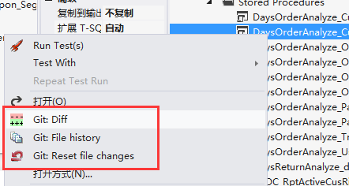
vs的git菜单

Slide 17
基本操作
档案库初始化、打开、克隆
创建、切换分支
拉取
提交、推送、撤销更改
查看文件历史记录
比较文件
合并、解决冲突

Slide 18
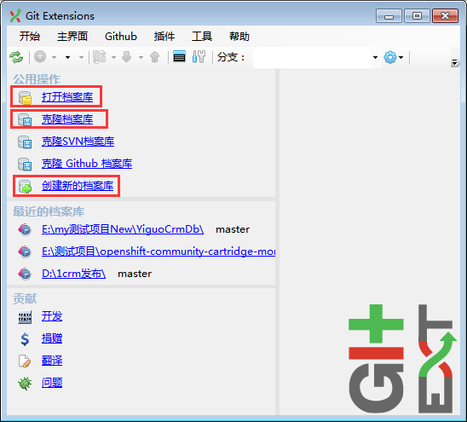
档案库初始化、打开档案库

Slide 19
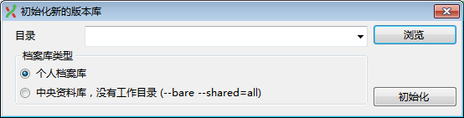
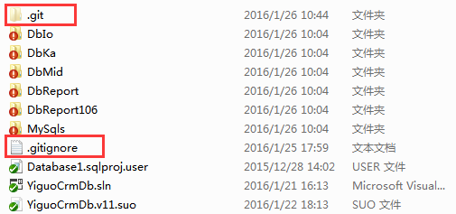
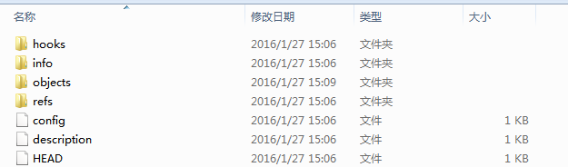
初始化档案库
初始化档案库，文件夹是否为空均可

Slide 20
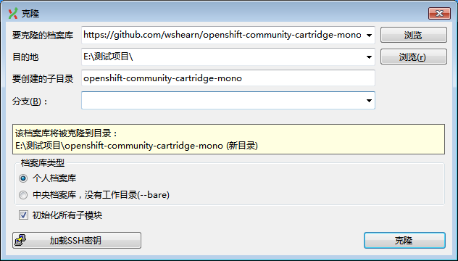
克隆档案库
git://git.kernel.org/pub/scm/git/git.git
http(s):// [name:password@]www.kernel.org//git.git

Slide 21
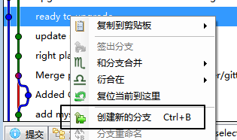
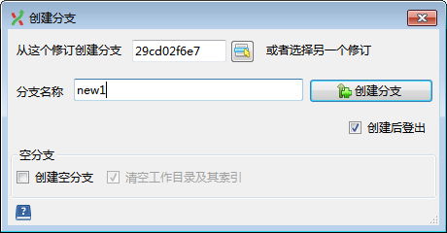
创建分支

Slide 22
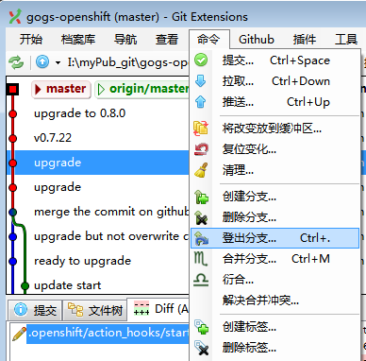
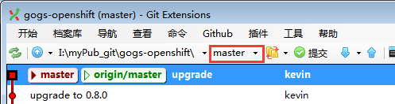
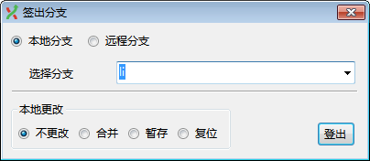
切换分支

Slide 23
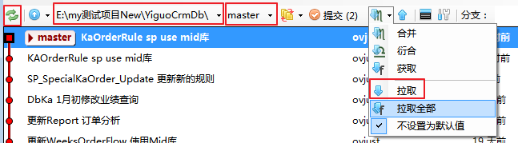
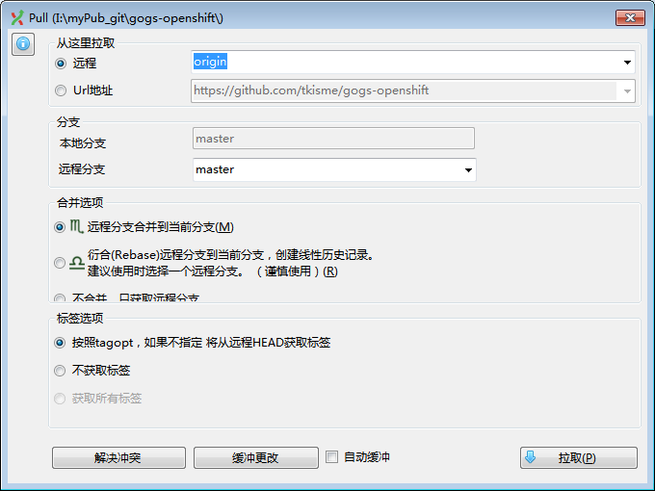
拉取pull，拉取全部fetch –all，衍合

Slide 24
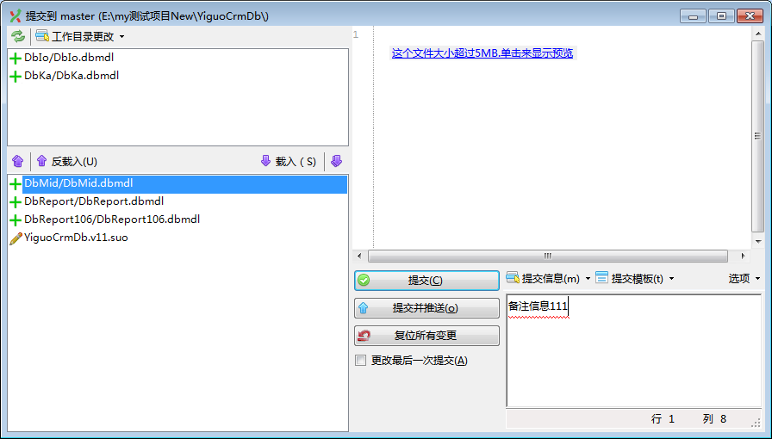
提交（本地）、推送push（远程）、撤销更改
提交，保存在本地
推送，更新到远程

Slide 25
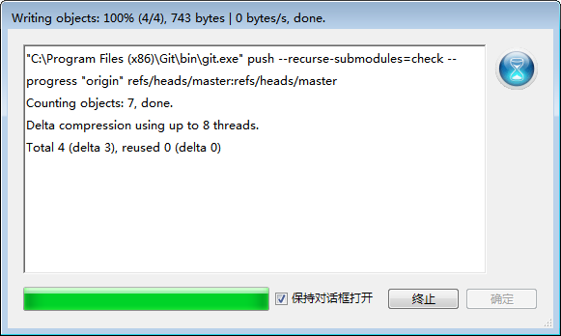
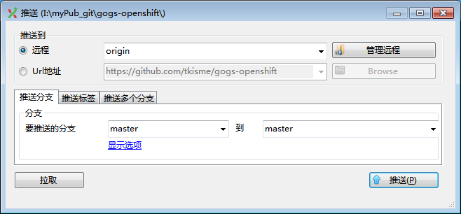
推送

Slide 26
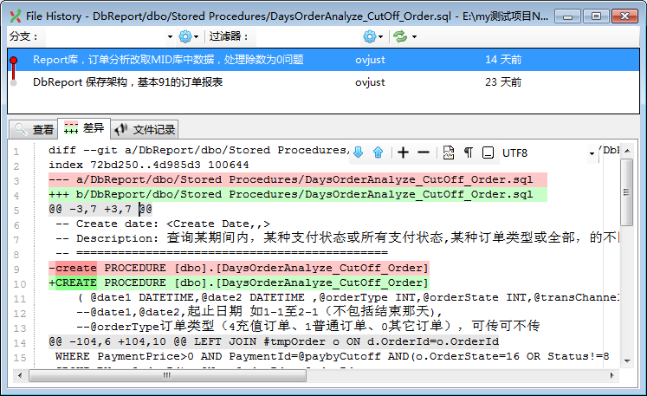
查看历史记录

Slide 27
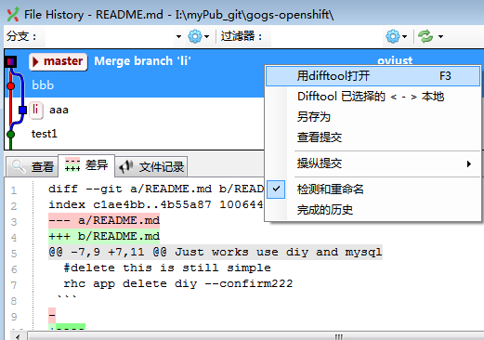
比较文件

Slide 28
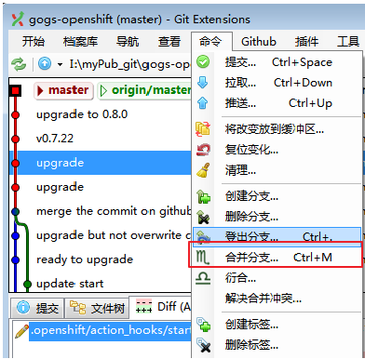
合并merge

Slide 29
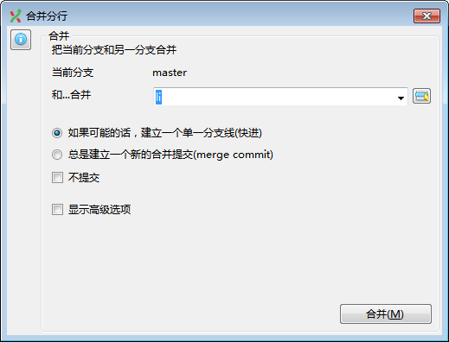
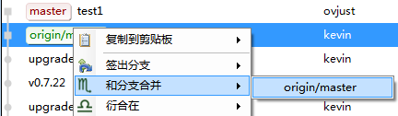

Slide 30
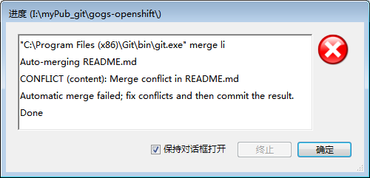
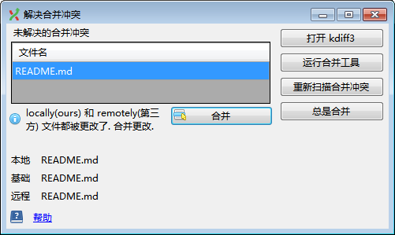
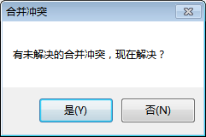
冲突解决

Slide 31
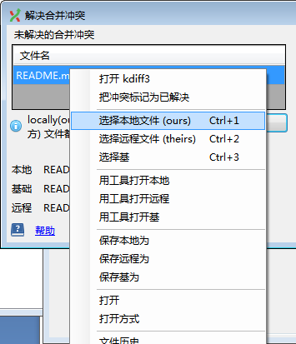
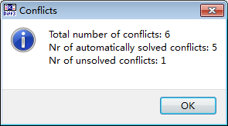

Slide 32
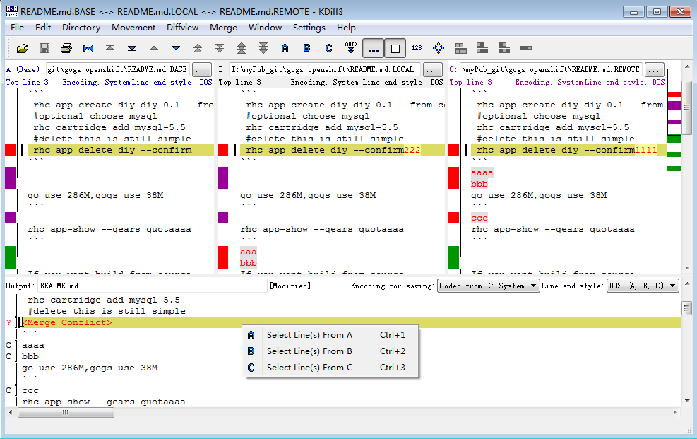

Slide 33
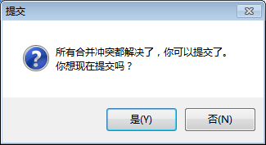
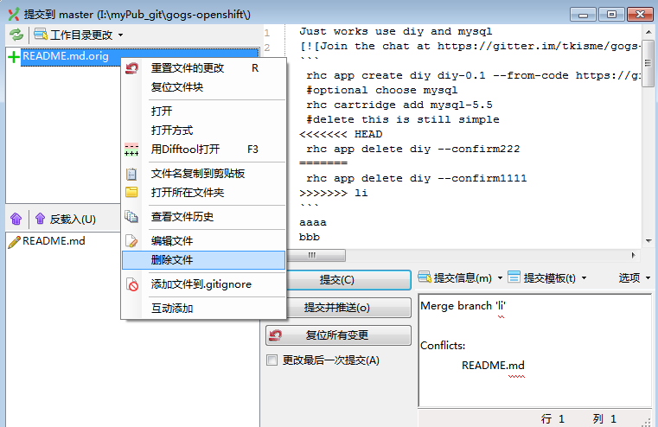
解决冲突后，再反向合并时就不会有冲突。

Slide 34
操作步骤
获取代码步骤
拉取远程master到本地master
合并本地master到本地li
可简化1、2为：拉取远程master到本地li
如果有冲突，解决冲突，本地运行测试，无问题再提交到本地li
提交代码步骤
提交到本地li。
如果master有更新，执行“获取代码步骤”
合并本地li到本地master，此时不会存在冲突。
推送本地li、master到远程
可简化3、4为：推送本地li到远程master

Slide 35
生成SSH（RSA）密钥（安全外壳协议）
SSH 为建立在应用层和传输层基础上的安全协议。SSH 是目前较可靠，专为远程登录会话和其他网络服务提供安全性的协议。利用 SSH 协议可以有效防止远程管理过程中的信息泄露问题。
SSH公钥、私钥的概念，公钥给对方
加密（原文，公钥）、解密（私钥），账号登录
签名（取哈希，私钥）、验证（取哈希，签名，公钥），私钥登录，推送代码，保证信息来源和完整。

Slide 36
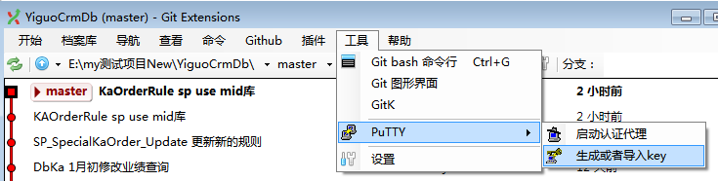
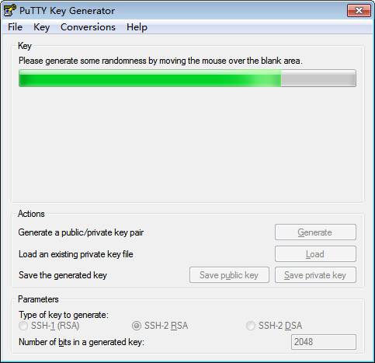

Slide 37
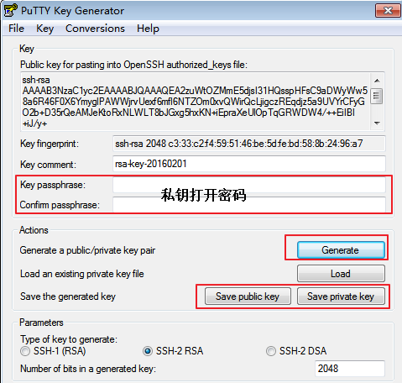

Slide 38
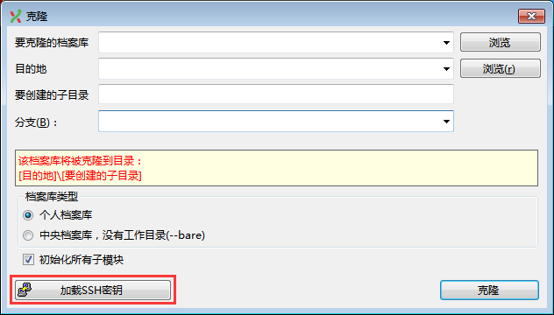
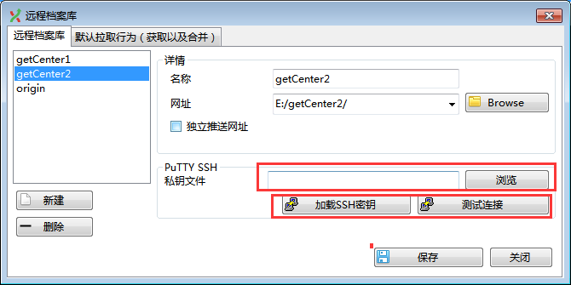
网上让填写公钥时，一般要格式“ssh-rsa AAAAB3NzaC...”， 且去除其它换行符。

Slide 39
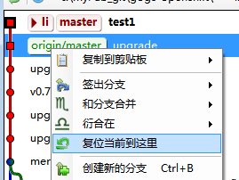
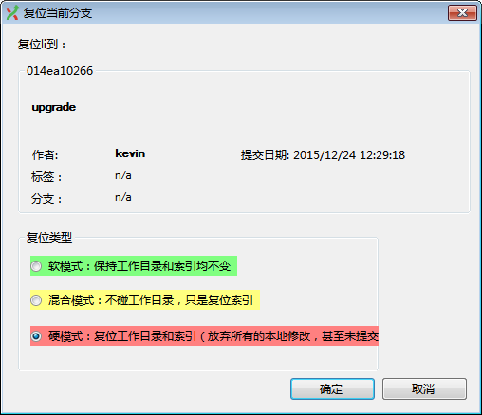
回退以前版本
复位只在本地修改了，需要时要推送到远程

Slide 40
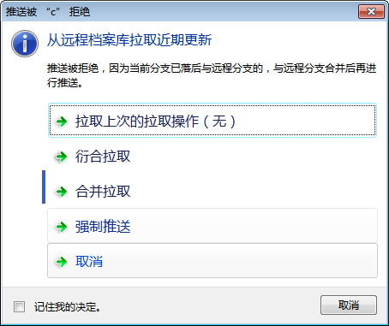
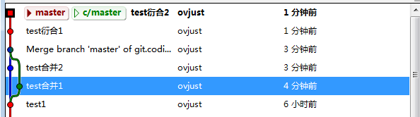
推送冲突的解决

Slide 41
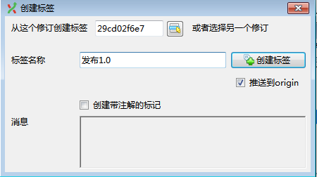
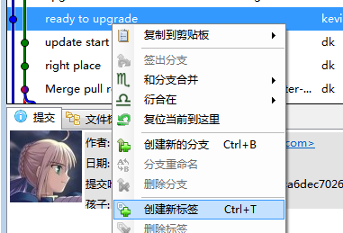

创建标签
一般用于版本标记，允许打包下载等。注意最后要推送。

Slide 42
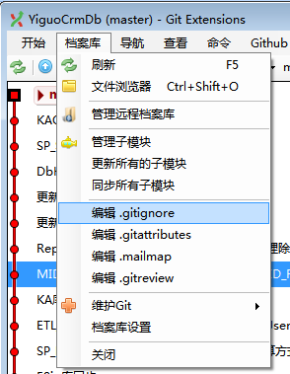
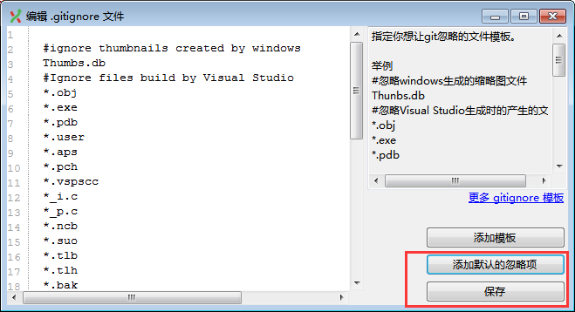
ignore

Slide 43
gitHub里有更好的模板，ignore文件还可以加在每个子目录里，作用域同Web.config。Ignore文件要迟早创建。
ReadMe.dm、授权许可
ignore示例：
*.suo
# Build results
[Dd]ebug/
[Rr]elease/
x64/
build/
[Bb]in/
[Oo]bj/
#MsOffice临时文件
~$*

Slide 44
Git命令行
Windows命令行（C:\Program Files (x86)\Git\bin\加入环境变量），gitHub命令行工具，Cygwin（Windows里的Unix环境）
git init [--bare]
git clone git://git.kernel.org/pub/scm/ [project_path]
创建目录mkdir aaa 转到目录cd aaa
创建文本文件 echo "HTML files generated by VimWiki" > README.txt
添加新文件：git add dir/files
提交：git commit -q -m "my blog site"
推送：git push orig

Slide 45
设置用户的姓名和邮件，使用以下命令
git config --global user.name "name"
git config --global user.email "email"
导出一套纯代码 git archive
git archive v0.1 | gzip > site.tgz
git archive –format zip -o site-$(git log –pretty=format:”%h” -1).zip HEAD
site.gz site-87424a7.zip
git archive --format zip --output "./output.zip" master -0
不压缩：git archive master | tar -x -C /somewhere/else

Slide 46
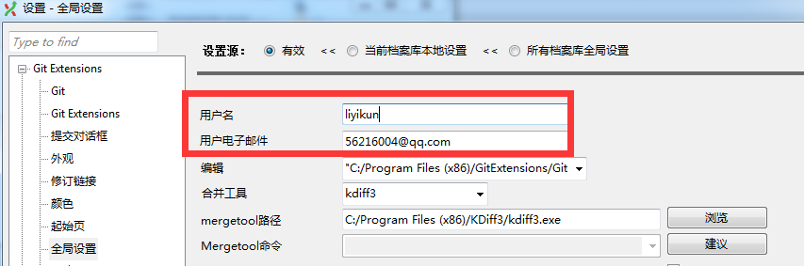


Slide 47
多地址推送
编辑本地仓库的.git/config文件即可达到目的。
[remote "all"]
url = git@github.com:luoshupeng/commonuseppa.git
url = git@gitcafe.com:chinesedragon/commonuseppa.git
url = chinesedragon@gitcd.com:/commonuseppa
这样，使用git push all即可一键Push到多个远程仓库中。

Slide 48
权限验证
https： 用户名、密码，可以在当前档案库.git\config中设置记住密码[credential] helper = store
git@。。。： 是使用SSH私钥
git命令行，不识别PuTTY生成的私钥，且要求私钥在特定的位置。
可能需要设置set HOME=C:\Users\当前用户
ssh-keygen -t rsa -C "ovjust@gmail.com"，生成后自动保存在C:\Users\当前用户\.ssh\id_rsa、id_rsa.pub
PuTTY可以将ssh-keygen生成私钥加载，再另存为它自己的格式。

Slide 49
让ssh-agent管理密钥
目的：加载非特定位置的密钥、多个密钥、保存密钥的密码。
$ ssh-agent.exe -s
SSH_AUTH_SOCK=/tmp/ssh-TWD7NYSMxENy/agent.4120; export SSH_AUTH_SOCK;
SSH_AGENT_PID=5948; export SSH_AGENT_PID;
echo Agent pid 5948;
$ ssh-agent.exe bash
ssh-add.exe ~/.ssh/id_rsa
# Enter passphrase for /home/ganiks.liu/.ssh/id_rsa:
Identity added: /home/ganiks.liu/.ssh/id_rsa (/home/ganiks.liu/.ssh/id_rsa)

Slide 50
git bash和putty集成
打开puttygen.exe软件,点击load加载一个private key,因为我的private key并不是puttygen产生的，所以需要进行一个转换，加载完成之后，点击save private key，保存为tangk.ppk,这个是pageant.exe承认的key。
打开pageant.exe,在托盘下面会看到一个图标，点击add key，加载刚才生成的tangke.ppk文件。
设置一个环境变量GIT_SSH,设置为plink.exe的全路径地址。
直接进入git bash,git pull, git push都可以操作了。

Slide 51
Bundle、压缩档案库
Bundle文件是在packfile文件的基础上增加了代码库的元信息。通俗的说bundle文件就是一个便携版的代码库，里面可以包含代码库所必须包含的信息。
服务器端：
git bundle create repo.bundle master
git bundle create repo.bundle master~10..master
客户端：
git clone repo.bundle
git fetch repo.bundle
档案库太臃肿了，可以用命令行清理较久远的信息。

Slide 52
总结
git服务端的形式
共享的文件夹
ssh、https等通讯服务
仿gitHub源代码管理平台
中央档案库的初始化方式
从其它中央档案库导入
创建未初始化的中央档案库，首次使用个人档案库推送。
创建中央档案库，并初始化为空的，克隆生成个人档案库。

Slide 53
扩展
git实现网站自动发布的形式
数据库脚本版本管理
免费空间openshift-版本发布控制
gitBook-文档管理
Yiguo-GitLab

Slide 54
git实现网站自动发布的形式
中央档案库-裸，没有显式的一套源码，
个人档案库-非裸

Slide 55
hook checkout
服务端修改hooks/post-receive，手动修改或在cmd中修改
$ cat > hooks/post-receive
。。。。。。。ctrl+D退出编辑
在其中写入要执行的命令：
#!/bin/bash
git archive master | tar -x -C e:\gitCenter1Out
或
cd /gitTest
git pull

Slide 56
webHook url pull
在网页中执行cmd命令“d: && cd git1\pub && git pull”。
php： exec("git.exe pull", $output);
注意点：
使用恰当的计算机用户执行。
使用命令行支持的ssh key

Slide 57

gitHub WebHook

Slide 58

数据库脚本版本管理

Slide 59



Slide 60


Slide 61



Slide 62



Slide 63


Slide 64
免费空间openshift
红帽openshift.com 使用git做版本发布控制，支持多种开发语言 多种数据库，三个免费1g空间，可绑域名，可交费升级，WebSocket，https，测试外网可访站点
注册时的google验证码、自动分配的二级域名打开时，需要翻墙
rhc命令行管理工具，Xshell+SSH验证或配合免费空间，可以做翻墙用途

Slide 65


Slide 66


Slide 67

开源项目支持C#，WebForm、MVC、.Net3.5、4.0都支持 https://raw.github.com/wshearn/openshift-community-cartridge-mono/master/metadata/manifest.yml

Slide 68
gitBook
编辑模式、预览模式，支持在别的网页引用、普通Html页、导出pdf。
全称：GitHub Flavored Markdown，可以用CSS控制整体样式。
优点：写好了使用说明文档，提交到主分支，别人直接就能看到，免除要分享的麻烦。

Slide 69


Slide 70


Slide 71


Slide 72

GitLab

Slide 73

邮箱激活（垃圾邮件），以后项目的变动会收到邮件。

Slide 74

添加SSH Key

Slide 75


Slide 76

首页

Slide 77


Slide 78

新建群组

Slide 79


Slide 80
GitLib有五种身份权限，分别是：
Owner 项目所有者，拥有所有的操作权限
Master 项目的管理者，除更改、删除项目元信息外其它操作均可
Developer 项目的开发人员，做一些开发工作，对受保护内容无权限
Reporter 项目的报告者，只有项目的读权限，可以创建代码片断
Guest 项目的游客，只能提交问题和评论内容

Slide 81

可以指定多个owner

Slide 82


Slide 83

创建项目

Slide 84


Slide 85



Slide 86



Slide 87


Slide 88


Slide 89


Slide 90


贡献代码，pushRequest MergeRequests

Slide 91


Slide 92
注意事项
注意解决冲突时的风险，应适当避免造成冲突
vs等项目中增删文件、修改可能多人使用的文件时，应先获取最新，处理后尽快提交推送。
分支命名规范
分享资料
本文档、安装文件、ignore示例文件。

